Slide 1
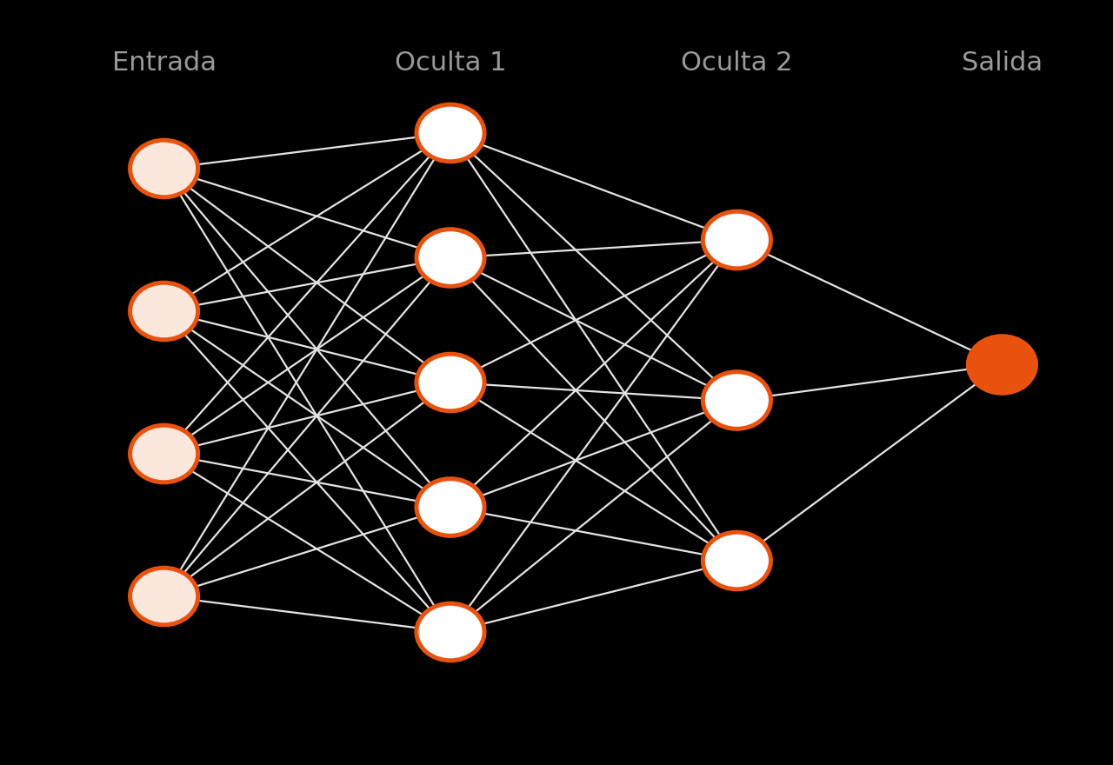
CUNEF
PERCEPTRÓN MULTICAPA
APRENDIZAJE PROFUNDO · TEMA 2
2. Perceptrón multicapa
Prof. Óscar Sánchez Rueda
CUNEF Universidad · Curso 2026-2027
Aprendizaje Profundo · Óscar Sánchez Rueda · Curso 2026-2027
#1

Slide 2
CUNEF
PERCEPTRÓN MULTICAPA
¿De qué trata este tema?
De una neurona a una red
• Las redes neuronales se inspiran en el sistema nervioso para procesar información.
• Veremos la neurona artificial, cómo se conecta en capas y los tipos de red.
• Repasaremos los tipos de aprendizaje: supervisado y no supervisado.
• El perceptrón simple solo resuelve problemas linealmente separables.
• El perceptrón multicapa supera esa limitación con backpropagation.
Aprendizaje Profundo · Óscar Sánchez Rueda · Curso 2026-2027
#2

Slide 3
CUNEF
ÍNDICE
Índice del tema
1
Redes neuronales: de la biología a la neurona artificial.
2
Topología y clasificación de redes (conexiones, flujo de información).
3
Tipos de aprendizaje: supervisado y no supervisado.
4
Del perceptrón simple al perceptrón multicapa y backpropagation.
Aprendizaje Profundo · Óscar Sánchez Rueda · Curso 2026-2027
#3

Slide 4
CUNEF
BLOQUE 1
01
Redes neuronales
Aprendizaje Profundo · Óscar Sánchez Rueda · Curso 2026-2027
#4

Slide 5
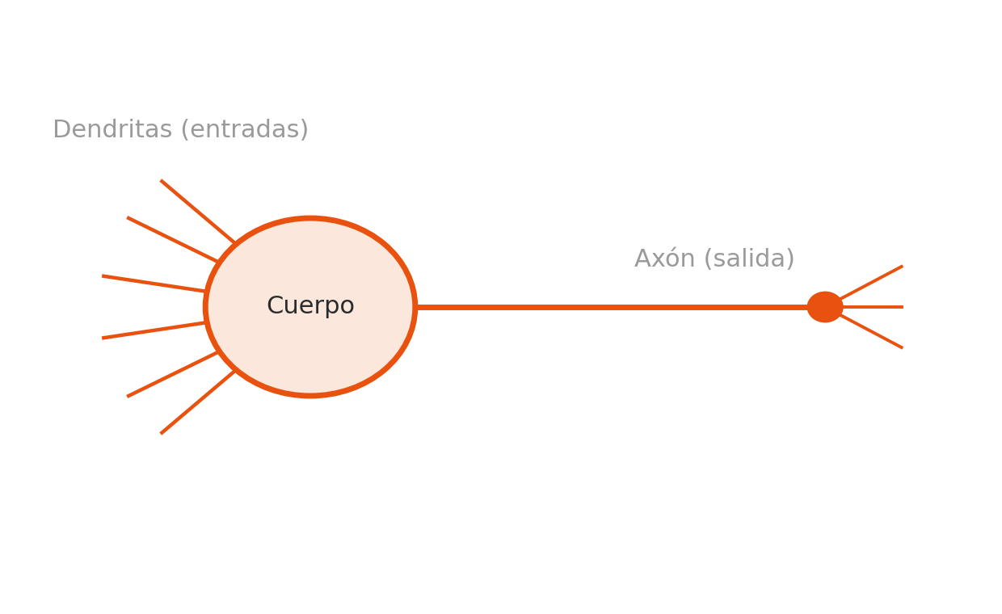
CUNEF
PERCEPTRÓN MULTICAPA
Inspiración biológica
El sistema nervioso
• Una red neuronal es una simulación abstracta del sistema nervioso.
• Las neuronas y sus conexiones son la clave del procesado de información.
• Las dendritas reciben entradas; el cuerpo las integra; el axón transmite la salida.
• La neurona artificial imita este esquema de forma matemática.
Aprendizaje Profundo · Óscar Sánchez Rueda · Curso 2026-2027
#5

Slide 6
CUNEF
PERCEPTRÓN MULTICAPA
¿Por qué redes artificiales?
Más allá de la biología
• Un sistema nervioso no posee todo el conocimiento: hay que añadir funciones y conexiones.
• Las redes artificiales se diseñan para aplicaciones concretas.
Auto-organización
y adaptatividad ante nuevos datos.
Procesado no lineal
capturan relaciones complejas.
Procesado paralelo
muchas unidades operan a la vez.
Aprendizaje Profundo · Óscar Sánchez Rueda · Curso 2026-2027
#6

Slide 7
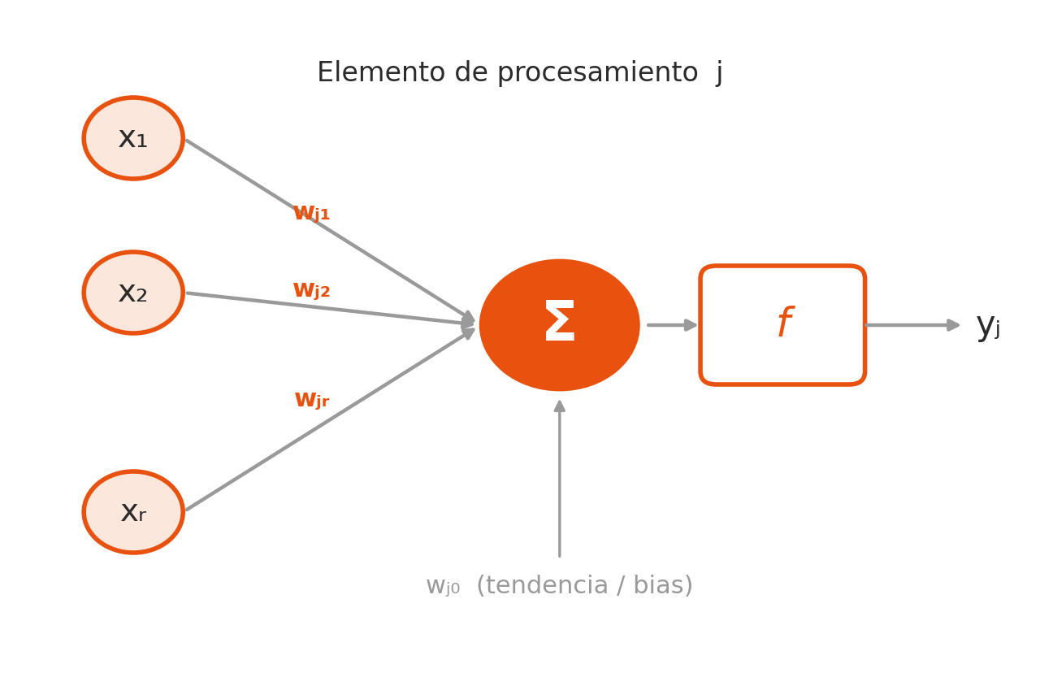
CUNEF
PERCEPTRÓN MULTICAPA
Modelo de neurona artificial
El elemento de procesamiento
• Entradas X ponderadas por pesos W que miden su importancia.
• Suma del valor neto: z = Σ wⱼᵢ·xᵢ + wⱼ₀ (tendencia/bias).
• La función de activación f comprime z y produce la salida yⱼ.
• Actúa como limitador dinámico (compresor) del valor de activación.
Aprendizaje Profundo · Óscar Sánchez Rueda · Curso 2026-2027
#7

Slide 8
CUNEF
PERCEPTRÓN MULTICAPA
Topología: capas
Organización en capas
• Los elementos de proceso se conectan formando capas.
• Cada capa puede tener un número distinto de elementos.
• Puede haber tantas capas como se desee.
• A más capas, problemas más complejos, pero no siempre mejora el resultado.
Aprendizaje Profundo · Óscar Sánchez Rueda · Curso 2026-2027
#8

Slide 9
CUNEF
PERCEPTRÓN MULTICAPA
Clasificación de las redes
Según las conexiones
• Totalmente conectadas: cada neurona enlaza con todas las de la capa siguiente.
• Localmente conectadas: cada neurona se conecta solo a una región.
Según el flujo de información
• Feedforward: la salida de la capa i va solo a la capa i+1.
• Feedback: salidas que vuelven a capas anteriores.
• Recurrentes: existen lazos cerrados (memoria).
• Feedlateral: salidas que entran en la propia capa.
Clasificación multiclase
• ACON — All Class in One Network: todas las clases en una red.
• OCON — One Class in One Network: una subred por clase.
Aprendizaje Profundo · Óscar Sánchez Rueda · Curso 2026-2027
#9

Slide 10
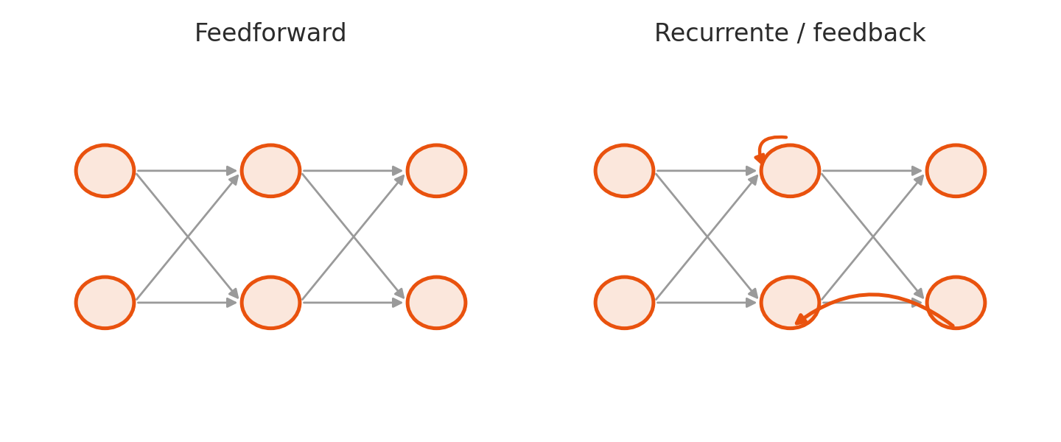
CUNEF
PERCEPTRÓN MULTICAPA
Feedforward vs. recurrente
Cómo circula la señal
• Feedforward: la información avanza en un único sentido hacia la salida.
• Recurrente: hay realimentación; la red mantiene un estado interno (memoria).
• La mayoría de redes clásicas (perceptrón, MLP) son feedforward.
Aprendizaje Profundo · Óscar Sánchez Rueda · Curso 2026-2027
#10

Slide 11
CUNEF
BLOQUE 2
02
Aprendizaje de la red
Aprendizaje Profundo · Óscar Sánchez Rueda · Curso 2026-2027
#11

Slide 12
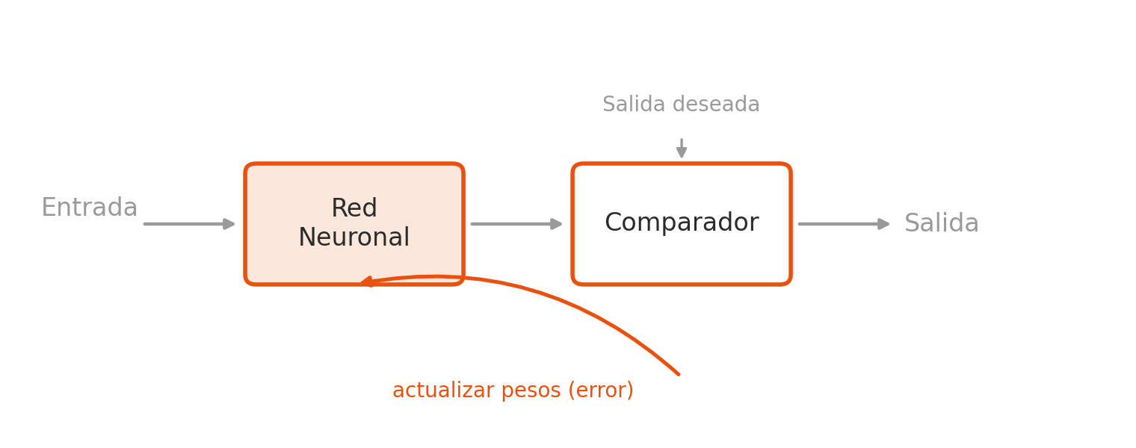
CUNEF
PERCEPTRÓN MULTICAPA
Estructura de un sistema de aprendizaje
El ciclo de aprendizaje
• Se presenta una entrada a la red.
• La red produce una salida.
• Un comparador la enfrenta a la salida deseada.
• Se actualizan los pesos según el error y se repite.
Aprendizaje Profundo · Óscar Sánchez Rueda · Curso 2026-2027
#12

Slide 13
CUNEF
PERCEPTRÓN MULTICAPA
Tipos de aprendizaje
Supervisado
• Necesita un “profesor” que indique la salida correcta.
• Por corrección de errores: ajusta pesos según la diferencia.
• Por refuerzo: una señal mide el buen comportamiento.
• Estocástico: cambios aleatorios guiados por energía.
No supervisado
• No hay intervención externa: nadie dice si la salida es correcta.
• También llamado auto-supervisado.
• Busca en los datos: características, regularidades, correlaciones y categorías.
Aprendizaje Profundo · Óscar Sánchez Rueda · Curso 2026-2027
#13

Slide 14
CUNEF
PERCEPTRÓN MULTICAPA
Aprendizaje por corrección de error
Regla de la delta
• Es el esquema supervisado más habitual.
• Se actualizan los pesos con la regla delta: Δwᵢ = η · (d − y) · xᵢ.
• d es la salida deseada y η la tasa de aprendizaje.
• Se repite hasta minimizar el error cometido.
Aprendizaje Profundo · Óscar Sánchez Rueda · Curso 2026-2027
#14

Slide 15
CUNEF
BLOQUE 3
03
Del perceptrón al MLP
Aprendizaje Profundo · Óscar Sánchez Rueda · Curso 2026-2027
#15

Slide 16
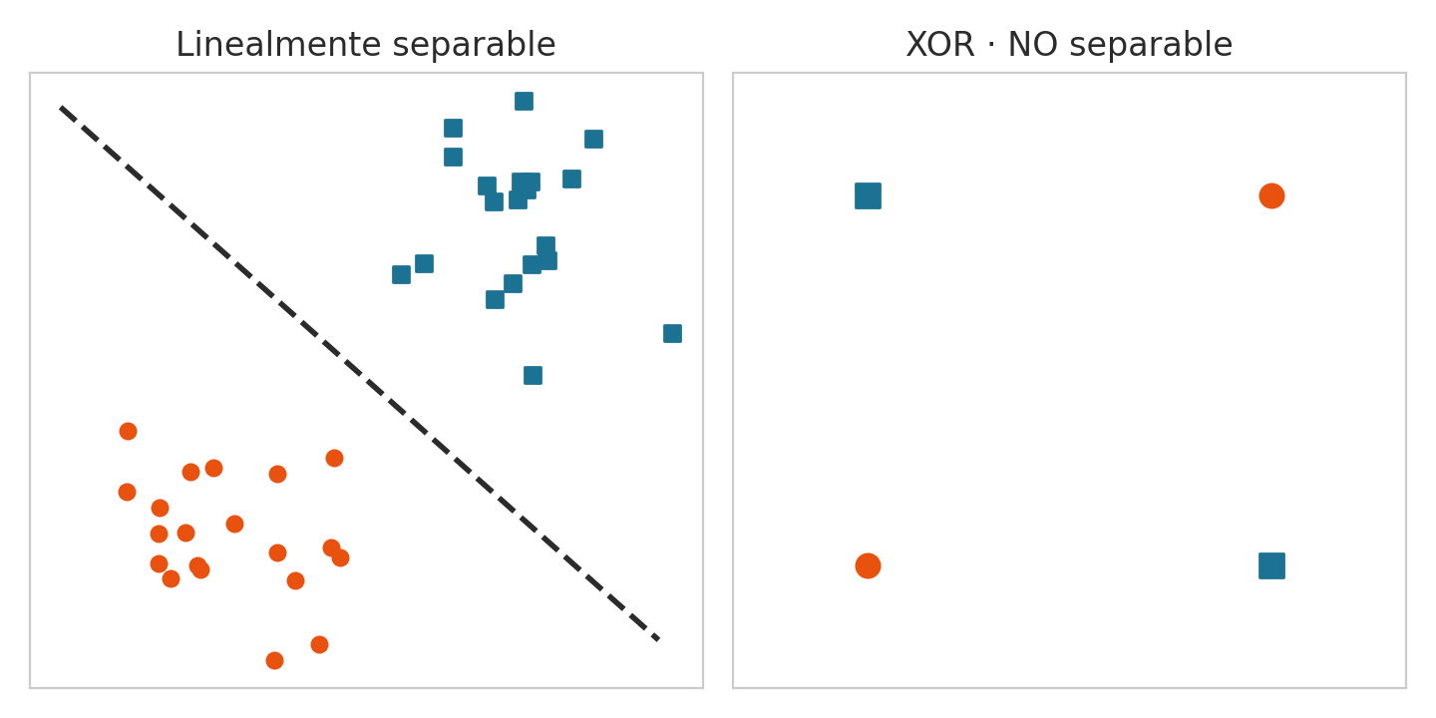
CUNEF
PERCEPTRÓN MULTICAPA
El perceptrón
Una sola neurona
• Red con una única neurona y un umbral de activación.
• Calcula la salida a partir del valor de entrada ponderado.
• Solo resuelve problemas linealmente separables.
• Sus pesos se ajustan con la regla delta.
Aprendizaje Profundo · Óscar Sánchez Rueda · Curso 2026-2027
#16

Slide 17
CUNEF
PERCEPTRÓN MULTICAPA
La limitación: el problema XOR
Lo que el perceptrón no puede
• Una sola recta no separa las clases del problema XOR.
• El perceptrón simple fracasa con datos no separables linealmente.
• Solución: añadir capas ocultas que transformen el espacio.
• Así nace el perceptrón multicapa (MLP).
Aprendizaje Profundo · Óscar Sánchez Rueda · Curso 2026-2027
#17

Slide 18
CUNEF
PERCEPTRÓN MULTICAPA
Perceptrón multicapa (MLP)
Una red con capas ocultas
• Red feedforward con una o más capas ocultas.
• Combina activaciones no lineales para aprender fronteras complejas.
• Entrenamiento: generalización de la regla delta.
• Algoritmo backpropagation: propaga el error hacia atrás para ajustar los pesos.
Aprendizaje Profundo · Óscar Sánchez Rueda · Curso 2026-2027
#18

Slide 19
CUNEF
PERCEPTRÓN MULTICAPA
Qué resuelve el perceptrón multicapa
Más allá de una recta
• Resuelve problemas no linealmente separables como XOR.
• Cada capa oculta transforma el espacio de representación.
• Con suficientes neuronas aproxima cualquier función (aproximador universal).
• Base de las redes profundas actuales.
Aprendizaje Profundo · Óscar Sánchez Rueda · Curso 2026-2027
#19

Slide 20
CUNEF
RESUMEN
Ideas clave
La neurona artificial suma entradas ponderadas y aplica una activación.
Las redes se organizan en capas y se clasifican por conexiones y flujo de información.
El aprendizaje puede ser supervisado (regla delta, refuerzo) o no supervisado.
El perceptrón simple solo separa linealmente; el MLP lo supera con backpropagation.
Aprendizaje Profundo · Óscar Sánchez Rueda · Curso 2026-2027
#20

